Slide 1
Контроллер прерываний — устройство, которое получает запросы на аппаратные прерывания от всех внешних устройств. Он определяет, какие запросы следует обслужить, какие должны ждать своей очереди, а какие не будут обслуживаться вообще. Контроллеров прерываний, так же как и контроллеров DMA, два. Первый контроллер, обслуживающий запросы на прерывания от IRQ0 до IRQ7, управляется через порты 20h и 21h, а второй (IRQ8 – IRQ15) — через порты A0h и A1h.
Команды контроллеру делят на команды управления (OCW) и инициализации (ICW):
порт 20h/A0h для записи: OCW2, OCW3, ICW1
порт 20h/A0h для чтения — см. команду OCW3
порт 21h/A1h для чтения и записи: OCW1 — маскирование прерываний
порт 21h/A1h для записи — ICW2, ICW3, ICW4 сразу после ICW1
сигнал запроса прерывания, поступает на вход регистра запросов и устанавливает в 1 соответствующий бит этого регистра. Далее на пути сигнала стоит регистр маски, программируемый через порт 21h. Значение 0 в бите маски разрешает прохождение сигнала, значение 1 - запрещает. Пройдя через маску, сигнал поступает на схему анализа приоритетов.
(она программируется посылкой определенных команд через порт 20h)

Slide 2
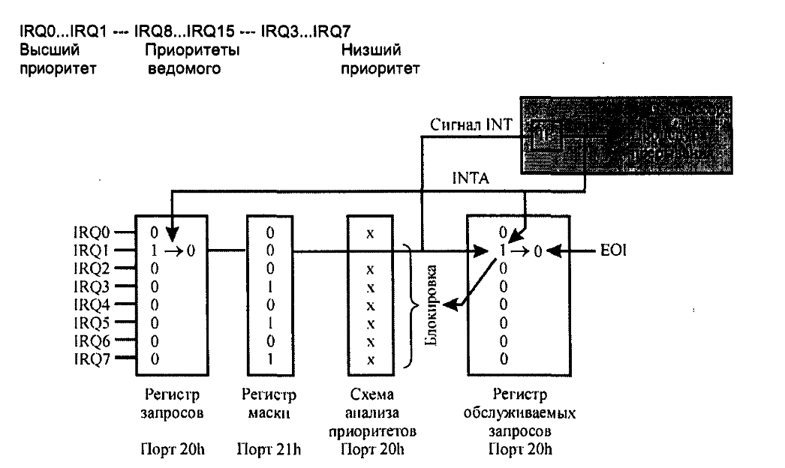

Slide 3
Пройдя через схему анализа приоритетов, сигнал запроса прерывания поступает на вход регистра обслуживаемых запросов и дает разрешение на установку в 1 его бита (однако не устанавливает его). Одновременно сигнал поступает на вход INT микропроцессора. Микропроцессор регистрирует поступление сигнала INT лишь в том случае, если установлен флаг разрешения прерываний IF в регистре флагов. Таким образом, сброс флага IF командой cli запрещает все аппаратные прерывания (не затрагивая программные).
Микропроцессор, получив сигнал INT, отвечает на него выходным сигналом INTA (INTerrupt Acknowledge, подтверждение прерывания), который поступает в контроллер прерываний и выполняет там два действия: устанавливает бит регистра обслуживаемых запросов, разрешенный сигналом запроса прерывания, и сбрасывает аналогичный бит регистра запросов.

Slide 4
Микропроцессор одновременно с посылкой в контроллер прерывании сигнала INTA сбрасывает флаг IF в регистре флагов, запрещая все аппаратные прерывания.
Прерывания останутся запрещенными до выполнения пользователем команды sti или до установки флага IF каким-либо другим способом.
Установка I в бите регистра обслуживаемых запросов воздействует на схему анализа приоритетов. Установленный бит блокирует в схеме анализа приоритетов все уровни прерываний начиная с текущего и ниже. Таким образом, если не принять специальных мер, даже после завершения программы обработчика прерывания все прерывания данного и более низких приоритетов останутся заблокированными. Сброс бита регистра обслуживаемых запросов осуществляется засылкой кода 20h в порт 20h ДЛЯ ведущего контроллера и в порт AOh для ведомого. Этот код получил название команды или приказа EOI (End Of Interrupt, конец прерывания). Приказ конца прерывания должен возбуждаться в любом обработчике прерываний.

Slide 5
Запросы на прерывания, поступающие в ведущий контроллер (уровни IRQU... ...IRQ7), блокируют только ведущий контроллер. Однако запросы на прерывания, поступающие в ведомый контроллер (уровни IRQ8...IRQ15), блокируют не только уровни низших приоритетов в ведомом контроллере, но и уровни IRQ2...IRQ7 в ведущем контроллере. Поэтому в обработчиках аппаратных прерываний уровней 8...15 следует предусматривать посылку команд EOI в оба контроллера:
mov AL,20h
out 20h,AL
out A0h,AL
.

Slide 6
При отладке взаимодействия с компьютером аппаратуры, работающей в режиме прерываний, приходится анализировать содержимое внутренних регистров контроллера прерываний. Для этого существуют специальные команды контроллера.
Если в порт 20h контроллера прерываний послать код OAh, то разрешается чтение входного регистра контроллера - регистра запросов. Чтение (в том числе неоднократное) осуществляется через порт 20h. Читая содержимое IRR, можно определить, на какие входы контроллера поступают сигналы аппаратуры. При этом надо иметь в виду, что регистрация процессором (процессором, не контроллером!) сигнала прерывания приводит к сбросу запроса соответствующего уровня в регистре запросов. Поэтому наблюдение запросов во входном регистре следует выполнять либо при замаскированных, либо при запрещенных прерываниях.
Код OBh, посланный в тот же порт 20h, разрешает чтение регистра обслуживаемых запросов ISR. Чтение (в том числе неоднократное) осуществляется через порт 20h. Таким образом можно установить, проходит ли сигнал прерывания в процессор (поскольку установка битов регистра обслуживаемых запросов выполняется сигналом INTA, поступающим из процессора в контроллер только после регистрации им сигнала прерывания). Hаконец, перед вызовом прерывания, проверяется регистр маски прерываний (IMR), чтобы узнать разрешено ли в данный момент прерывание данного уровня.

Slide 7
OCW1:Команды управления
биты 7 – 0: прерывание 7 – 0запрещено
При помощи этой команды можно временно запретить или разрешить то или иное аппаратное прерывание.
Например, команды
in al,21h
or al,00000010b
out 21h,al
приводят к отключению IRQ1, то есть клавиатуры.

Slide 8
OCW2: команды конца прерывания и сдвига приоритетов
биты 7 – 5:
команда
000: запрещение сдвига приоритетов в режиме без EOI
001: неспецифичный EOI (конец прерывания в режиме с приоритетами)
010: нет операции
011: специфичный EOI (конец прерывания в режиме без приоритетов)
100: разрешение сдвига приоритетов в режиме без EOI
101: сдвиг приоритетов с неспецифичным EOI
110: сдвиг приоритетов
111: сдвиг приоритетов со специфичным EOI
биты 4 – 3: 00 (указывают, что это OCW2)
биты 2 – 0: номер IRQ для команд 011, 110 и 111

Slide 9
если несколько прерываний происходят одновременно, обслуживается в первую очередь то, которое имеет высший приоритет.
При инициализации контроллера высший приоритет имеет IRQ0 (прерывание от системного таймера), а низший — IRQ7. Все прерывания второго контроллера (IRQ8 – IRQ15) оказываются в этой последовательности между IRQ1 и IRQ3, так как именно IRQ2 используется для каскадирования этих двух контроллеров.
Команды сдвига приоритетов позволяют изменить эту ситуацию, присвоив завершающемуся (команды 101 или 111) или обрабатывающемуся (110) прерыванию низший приоритет, причем следующее прерывание получит наивысший, и далее по кругу.
Более того, в тот момент, когда выполняется обработчик аппаратного прерывания, другие прерывания с низшими приоритетами не происходят. Чтобы разрешить выполнение других прерываний, каждый обработчик обязательно должен послать команду EOI — конец прерывания — в соответствующий контроллер.

Slide 10
OCW3: чтение состояния контроллера и режим специального маскирования
бит 7: 0
биты 6 – 5: режим специального маскирования
00 — не изменять
10 — выключить
11 — включить
биты 4 – 3: 01 — указывает, что это OCW3
бит 2: режим опроса
биты 1 – 0: чтение состояния контроллера
00 — не читать
10 — читать регистр запросов на прерывания
11 — читать регистр обслуживаемых прерываний
В режиме специального маскирования в момент выполнения обработчика прерывания разрешены все прерывания, кроме выполняющегося и маскируемых командой OCW1, что имеет смысл сделать, если обработчик прерывания с достаточно высоким приоритетом собирается выполняться слишком долго.

Slide 11
Чаще всего OCW3 используют для чтения состояния контроллера — младшие два бита выбирают, какой из регистров контроллера будет возвращаться при последующем чтении из порта 21h/A1h. Оба возвращаемых регистра имеют структуру, аналогичную OCW1, — каждый бит отвечает соответствующему IRQ.
Из регистра запросов на прерывания можно узнать, какие прерывания произошли, но пока не были обработаны, а из регистра обслуживаемых прерываний — какие прерывания обрабатываются в данный момент. Последнее — еще одна мера безопасности, которую применяют резидентные программы, — нельзя работать с дисководом (IRQ6), если в этот момент обслуживается прерывание от последовательного порта (IRQ3), и нельзя работать с диском (IRQ14/15), если обслуживается прерывание от системного таймера (IRQ0).

Slide 12
Команды инициализации
Чтобы инициализировать контроллер, BIOS посылает последовательность из команды ICW1 в порт 20h/A0h (она отличается от OCW своим битом 4) и трех команд инициализации ICW2, ICW3, ICW4 в порт 21h/ A1h сразу после этого.
ICW1:
биты 7 – 4: 0001
бит 3: 1/0 — срабатывание по уровню/фронту сигнала IRQ (принято 0)
бит 2: 1/0 — размер вектора прерывания 4 байта/8 байт (1 для 80x86)
бит 1: каскадирования нет, ICW3 не будет послано
бит 0: ICW4 будет послано

Slide 13
ICW2:
номер обработчика прерывания для IRQ0/IRQ8 (кратный восьми) (08h — для первого контроллера, 70h — для второго. Некоторые операционные системы изменяют первый обработчик на 50h)
ICW3 для ведущего контроллера:
биты 7 – 0: к выходу 7 – 0 присоединен подчиненный контроллер (0100b в PC)
ICW3 для подчиненного контроллера:
биты 3 – 0: номер выхода ведущего контроллера, к которому подсоединен ведомый
ICW4:
биты 7 – 5: 0
бит 4: контроллер в режиме фиксированных приоритетов
биты 3 – 2: режим:
00, 01 — небуферированный
10 — буферированный/подчиненный
11 — буферированный/ведущий
бит 1: режим с автоматическим EOI (то есть обработчикам не надо посылать EOI в контроллер)
бит 0: 0 — режим совместимости с 8085, 1 — обычный

Slide 14
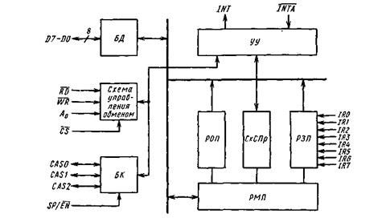
BUF – означает, что контроллер запрограммирован для работы с буферизацией ШД (такая буферизация обязательна, если к ШД подключено боль­шое число устройств); если BUF=1, то выход SP/EN становит­ся выходом управляющего сигнала для буфера, причем ведущий контроллер отличается от ведомого значением разряда_М/S = 1 и M/S = 0 соответственно; если BUF = 0, то разряд M/S игнори­руется;

Slide 15
Во-первых, при помощи внутренней буферизации контроллер может проверить контрольную сумму до начала переноса данных в память. Если значения не совпадают, формируется сигнал об ошибке и перенос данных не производится.
Во-вторых Если следующее слово сприбудет раньше, чем контроллер успеет сохранить отложенное, контроллер либо потеряет предыдущее слово, либо ему придется запоминать его где-либо еще. Таким образом, необходимость внутренней буферизации становится очевидной. Описанная выше двухэтапная процедура буферизации имеет важные последствия, касающиеся производительности ввода/вывода. Когда данные передаются от контроллера в память самим контроллером или центральным процессором, под дисковой головкой проходит следующий сектор данных, биты которого поступают в контроллер. Простые контроллеры не умели одновременно считывать и передавать данные, и сектор пропускался.

Slide 16
Повторив процедуру инициализации, программа может, например, изменить соответствие между обработчиками прерываний и реальными аппаратными прерываниями. Переместив базовый адрес первого контроллера на неиспользуемую область (например, 50h) и установив собственные обработчики на каждое из прерываний INT 50h – 58h, вызывающие обработчики INT 08h – 0Fh, вы сможете быть уверены, что никакая программа не установит обработчик аппаратного прерывания, который получил бы управление раньше вашего.

Slide 17
Под буфером обычно понимается некоторая область памяти для запоминания информации при обмене данных между двумя устройствами, двумя процессами или процессом и устройством. Обмен информацией между двумя процессами относится к области кооперации процессов. Здесь будет интересовать использование буферов в том случае, когда одним из участников обмена является внешнее устройство. Существует три причины, приводящие к использованию буферов в базовой подсистеме ввода-вывода.
Первая причина буферизации – это разные скорости приема и передачи информации, которыми обладают участники обмена. Рассмотрим случай передачи потока данных от клавиатуры к модему. Скорость, с которой поставляет информацию клавиатура, определяется скоростью набора текста человеком и обычно существенно меньше скорости передачи данных модемом. Для того чтобы не занимать модем на все время набора текста, делая его недоступным для других процессов и устройств, целесообразно накапливать введенную информацию в буфере или нескольких буферах достаточного размера и отсылать ее через модем после заполнения буферов.
Вторая причина буферизации – это разные объемы данных, которые могут быть приняты или получены участниками обмена единовременно. Пусть информация поставляется модемом и записывается на жесткий диск. Помимо обладания разными скоростями совершения операций, модем и жесткий диск представляют собой устройства разного типа. Модем является символьным устройством и выдает данные байт за байтом, в то время как диск является блочным устройством и для проведения операции записи для него требуется накопить необходимый блок данных в буфере. Здесь также можно применять более одного буфера. После заполнения первого буфера модем начинает заполнять второй, одновременно с записью первого на жесткий диск. Поскольку скорость работы жесткого диска в тысячи раз больше, чем скорость работы модема, к моменту заполнения второго буфера операция записи первого будет завершена, и модем снова сможет заполнять первый буфер одновременно с записью второго на диск.
Третья причина буферизации связана с необходимостью копирования информации из приложений, осуществляющих ввод-вывод, в буфер ядра операционной системы и обратно. Допустим, что некоторый пользовательский процесс пожелал вывести информацию из своего адресного пространства на внешнее устройство. Для этого он должен выполнить системный вызов с обобщенным названием write, передав в качестве параметров адрес области памяти, где расположены данные, и их объем. Если внешнее устройство временно занято, то возможна ситуация, когда к моменту его освобождения содержимое нужной области окажется испорченным (например, при использовании асинхронной формы системного вызова). Чтобы избежать возникновения подобных ситуаций, проще всего в начале работы системного вызова скопировать необходимые данные в буфер ядра операционной системы, постоянно находящийся в оперативной памяти, и выводить их на устройство из этого буфера.
Под словом кэш (cache – "тайник, запас") обычно понимают область быстрой памяти, содержащую копию данных, расположенных где-либо в более медленной памяти, предназначенную для ускорения работы вычислительной системы В базовой подсистеме ввода-вывода не следует смешивать два понятия, буферизацию и кэширование, хотя зачастую для выполнения этих функций отводится одна и та же область памяти. Буфер часто содержит единственный набор данных, существующий в системе, в то время как кэш по определению содержит копию данных, существующих где-нибудь еще. Например, буфер, используемый базовой подсистемой для копирования данных из пользовательского пространства процесса при выводе на диск, может в свою очередь применяться как кэш для этих данных, если операции модификации и повторного чтения данного блока выполняются достаточно часто.
Функции буферизации и кэширования не обязательно должны быть локализованы в базовой подсистеме ввода-вывода. Они могут быть частично реализованы в драйверах и даже в контроллерах устройств, скрытно по отношению к базовой подсистеме.

